Slide 1
单元测试框架Mocha
2017.08.07-09.14
学信网 - 设计部 黄卉
huangh@chsi.com.cn

Slide 2
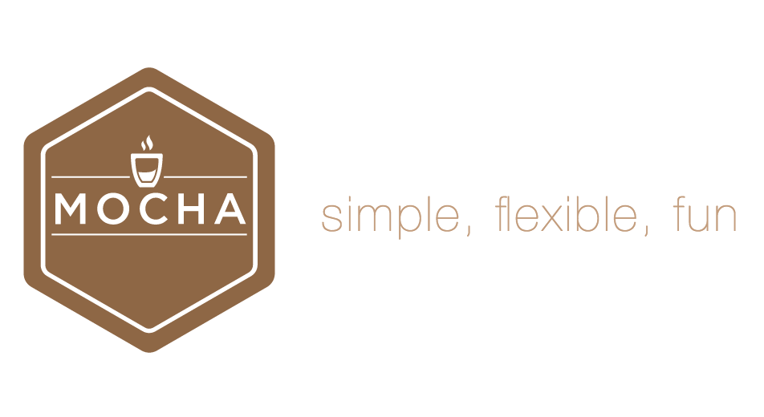
Notes:
mocha（摩卡）：简单的、灵活的、有趣的

Slide 3
单元测试框架Mocha
1、Mocha单元测试框架介绍
2、Mocha单元测试用法
3、Mocha命令行用法

Slide 4
1、Mocha单元测试框架介绍
1.1 单元测试的基本概念
1.2 单元测试的重要性
1.3 为什么选择Mocha
1.4 Mocha特点

Slide 5
1.1 单元测试的基本概念
单元测试（unit testing），是指对软件中的最小可测试单元进行检查和验证。（百度百科）
单元：相对独立功能模块，类、模块、方法。
又称为模块测试，是针对程序模块(软件设计的最小单位)来进行正确性检验的测试工作。
用来检验程式的内部逻辑，也称为个体测试、结构测试或逻辑驱动测试。
Notes:
经常会提到的敏捷开发，单元测试就是其中必不可少的一步。
因此单元测试的需要，尤其是自动化单元测试不可忽略，而且应当作为整个团队的关键责任-而不仅仅是软件开发人员的责任

Slide 6
如果要测试的函数里有Click事件操作怎么办？
Click事件属于DOM（Document Object Model 文档对象模型）操作
DOM并不属于Javascript语言本身
ECMAScript单元测试，不是Javascript单元测试
集成测试，测试框架selenium+python/java（咱测试部门的自动化测试）
Notes:
click事件是什么，提供给Javascript用来动态修改文档状态。
涉及到 DOM 操作，严格来说这就不是单元测试的范畴了，因为 DOM 并不属于 Javascript 语言本身（或者更严格地说，应该是 ECMAScript 单元测试，而不是 Javascript 单元测试）。
单元测试测试的是代码的内部表现，其着重点是隔离外部依赖以保证测试的“纯粹性”；
但是集成测试是通过模拟真实环境的运行来侧面反应你的代码，乃至整个系统的行为表现。

Slide 7
单元测试
集成测试
功能测试
单元测试，单个组件正常工作，开发阶段；
集成测试，不同组件互相合作，中间阶段；
功能测试，主要测试界面，开发完成。
Notes:
单元测试 用来确保每个组件正常工作 —— 测试组件的 API 。
集成测试 用来确保不同组件互相合作 —— 测试组件的 API, UI, 或者边缘情况（比如数据库I/O，登录等等）。
功能测试 用来确保整个应用会按照用户期望的那样运行 —— 主要测试界面
开发阶段，主要是程序员反馈。这时单元测试很有用。
在中间阶段，主要是能够在发现问题时立刻停下来。这时各种测试都很有用。
在生产环境，主要是运行功能测试套件，确保部署的时候没有弄坏什么东西。

Slide 8
1.2 单元测试的重要性
黑盒测试
bug无法捕捉、重现
费力，工作量大
覆盖面低
反复出现bug
单元测试
并不是所有的 js 都需要单元测试。中大型项目
并不是所有的 js 都能够单元测试。良好的模块化和解耦
Notes:
由于存在浏览器解析环境、用户操作习惯等差异，前端程序的许多问题是无法捕捉或重现的，现在前端程序的测试多是黑盒测试，即靠点击点击点击来寻找程序bug。这种方式既费时费力，又无法保证测试的覆盖面。
同时，前端逻辑和交互越来越复杂，和其他编程语言一样，一个函数，一个模块，在修改bug或添加新功能的过程中，很容易就产生新的bug，或使老的bug复活。这种情况下，反复进行黑盒测试，其工作量和测试质量是可想而知的。
反正都要手动测试，所以不如代码自动化。
1、为了实现依赖接口编程，大型软件项目多人合作时必须要有的
2、首先，得让你的代码能够测试
4、增强代码自信

Slide 9
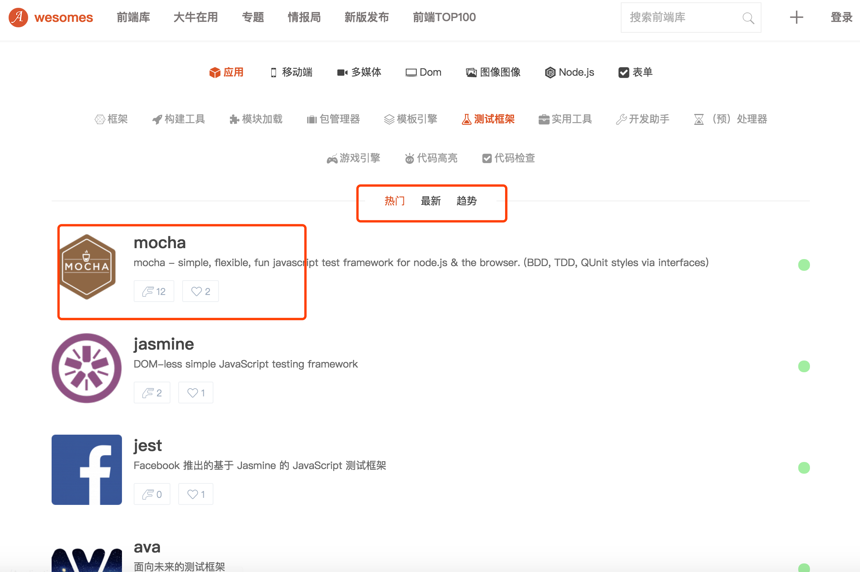
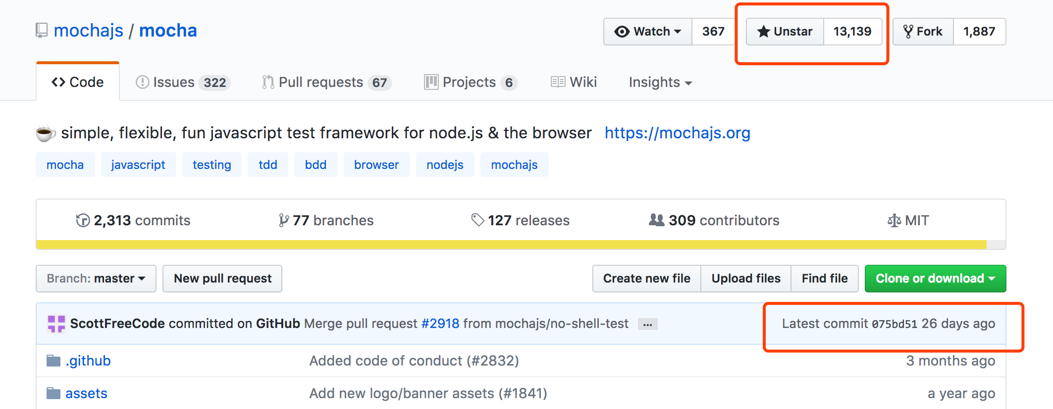
1.3 为什么选择Mocha
Notes:
1、前端库里面，最热门的测试框架。
2、GitHub上start数有1万3千多。
3、近期更新时间，26天前。
除了Mocha以外，类似的测试框架还有Jasmine、Karma、Tape等，也很值得学习。

Slide 10
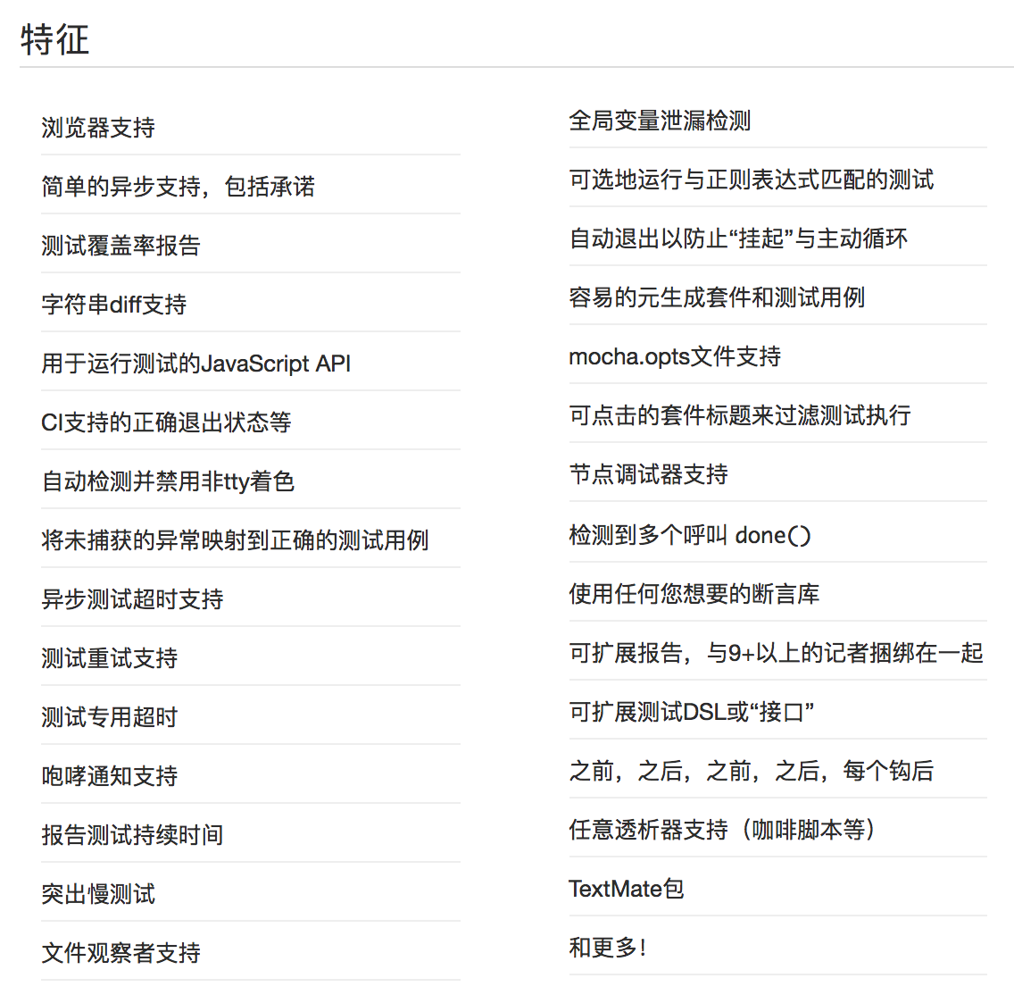
1.4 Mocha特点
多环境使用：浏览器、Node环境；
既可以测试简单的JavaScript函数，又可以测试异步代码；
可以自动运行所有测试，也可以只运行特定的测试；
使用任意的断言库；
可以通过周期函数来编写初始化代码；
可通过配置文件来实现默认命令行的执行；
方法够用，简单，易入手。

Slide 11
2、Mocha单元测试用法
2.1 单元测试大致流程
2.2 单元测试基本用法
2.3 单元测试生命周期
2.4 测试管道管理
2.5 动态生成测试用例
2.6 chai断言库
2.7 expect断言风格
Notes:
基于NodeJS方式

Slide 12
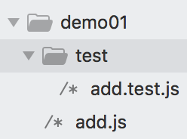
2.1 单元测试大致流程
全局安装：npm install --global mocha
创建项目：
新建文件夹demo01，需要测试脚本 add.js
新建文件夹test，放测试脚本，新建测试脚本add.test.js
项目依赖：
nam install --save-dev mocha //测试框架
npm install --save-save chai //断言库
终端运行，进入到demo01目录下，执行：mocha
demo01

Slide 13
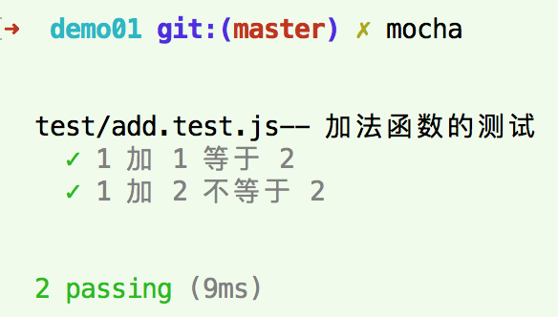
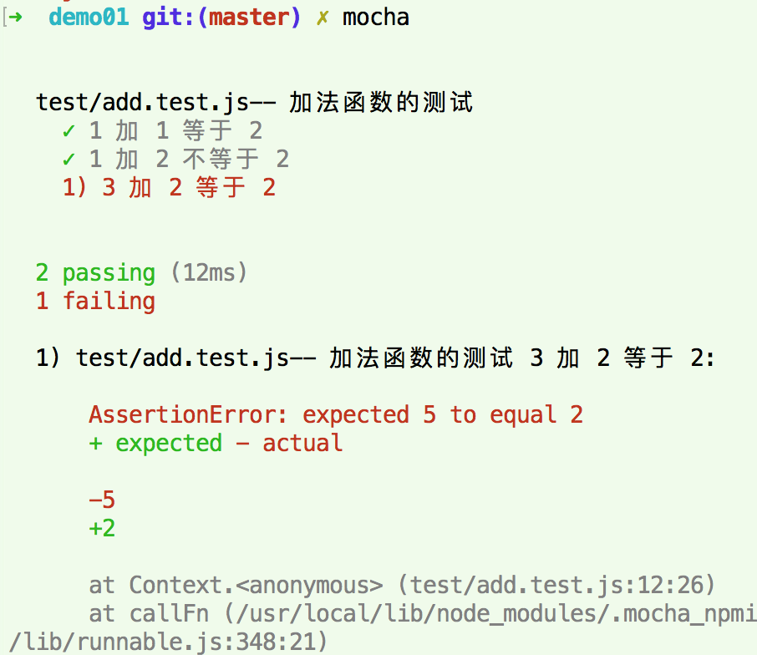
运行结果
只有两种：测试通过或者测试不通过。
显示基本信息：测试条数、测试结果、测试时间、报错信息等。
A、测试通过
B、测试不通过
只有所有的测试用例通过了，该单元测试成功。
只要有一条测试用例不通过，则该单元测试失败。

Slide 14
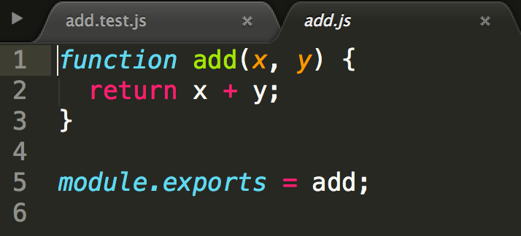
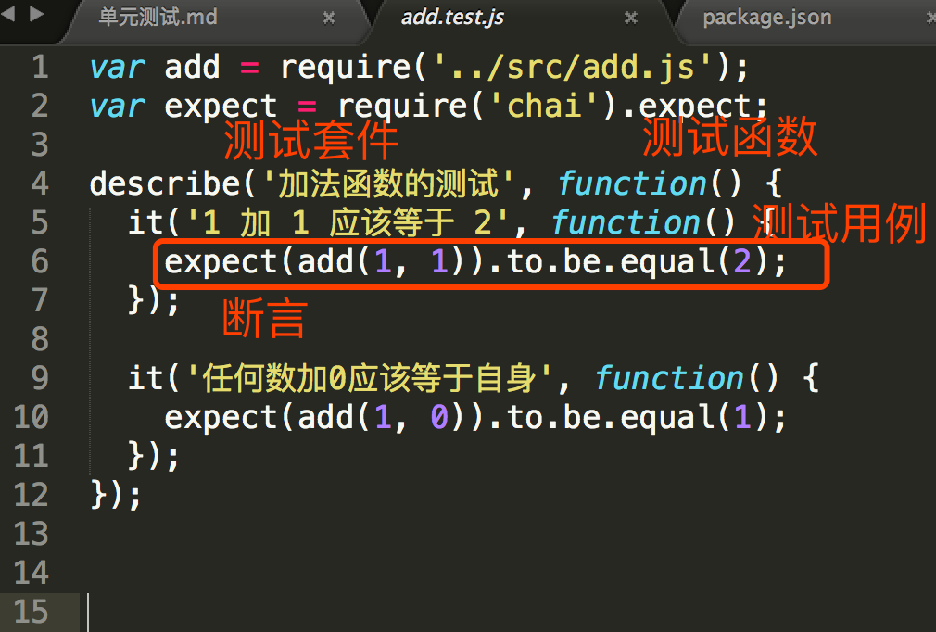
2.2 单元测试基本用法
A、需要测试的脚本：add.js
B、单元测试脚本：add.test.js
NodeJS知识点：
module.exports 导出模块接口
require 导入接口
chai断言库：
expect、assert 等写法
测试脚本可以独立执行。
一个测试脚本里面应该包括一个或多个describe块，
每个describe块应该包括一个或多个it块。
Notes:
上面这段代码，就是
describe块称为"测试套件"（test suite），表示一组相关的测试。它是一个函数，第一个参数是测试套件的名称（"加法函数的测试"），第二个参数是一个实际执行的函数。
it块称为"测试用例"（test case），表示一个单独的测试，是测试的最小单位。它也是一个函数，第一个参数是测试用例的名称（"1 加 1 应该等于 2”），第二个参数是一个实际执行的函数
expect断言风格

Slide 15
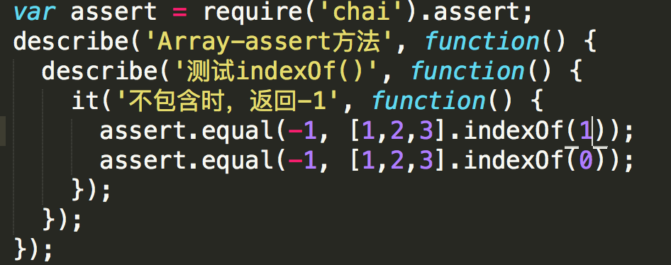
单元测试语法
"测试套件"（test suite）：describe (moduleName, testDetails)。可以嵌套使用，明白、易懂即可。
"测试用例"（test case）：it (info, function)。具体的测试语句，可多个。
info，写期望的正确输出的简要一句话文字说明。
function，具体测试函数，一个测试用例内部，包含一个或多个断言（assert）。
assert.equal (exp1, exp2) ：断言判断exp1结果是否等于exp2，这里采取的等于判断是== 而并非 === ，即 assert.equal(1, ‘1’) 认为是True。
Notes:
info：当该it 的block内的test failed的时候控制台就会把详细信息打印出来。
测试用例之中，只要有一个断言为false，这个测试用例就会失败，只有所有断言都为true，测试用例才会通过。
assert断言风格

Slide 16
2.3 单元测试生命周期
每个测试块（describe）有4个周期函数：before、beforeEach、afterEach、after
周期函数 | 存在周期 | 主要功能
before() | 在本区块的所有测试用例之前执行 | 用于同一的桩数据导入等功能
beforeEach() | 在本区块的每个测试用例之前执行 | 用于清理测试环境，删除或回滚相关数据
afterEach() | 在本区块的每个测试用例之后执行 | 可以用于准备测试用例所需的前置条件
after() | 在本区块的所有测试用例之后执行 | 可以用于准备测试用例所需的后置条件
demo2
Notes:
beforeEach()和afterEach()：有几个测试用例it，就执行几次

Slide 17
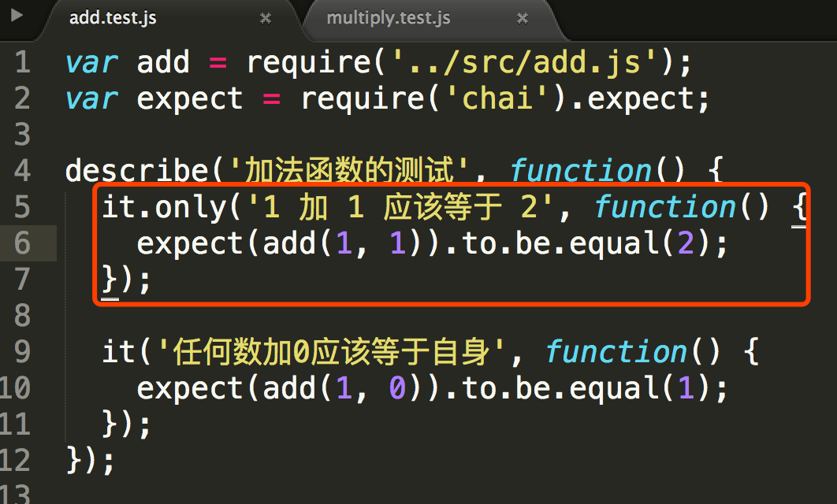
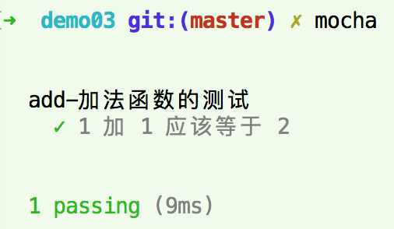
2.4 测试管道管理
only方法：表示只运行某个测试套件或测试用例。
demo3

Slide 18
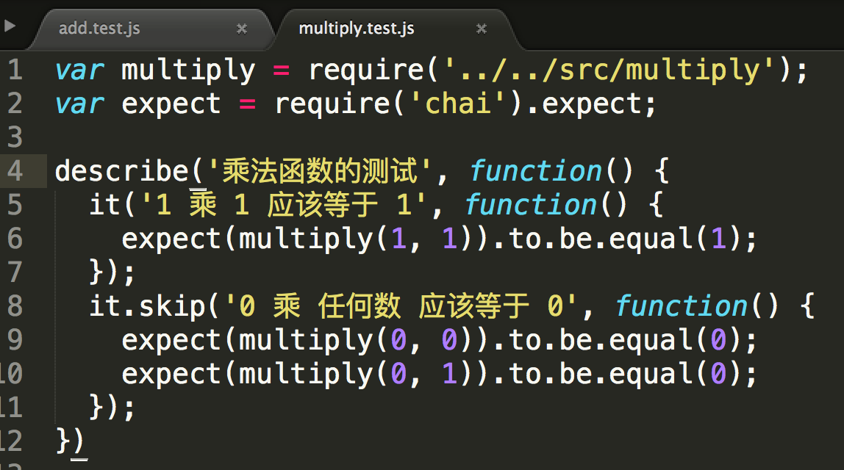
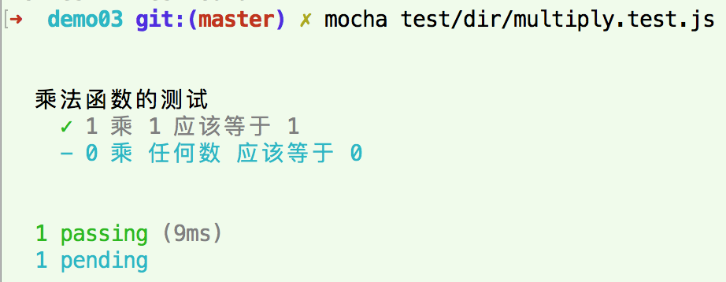
skip方法：表示跳过指定的测试套件或测试用例。
demo3

Slide 19
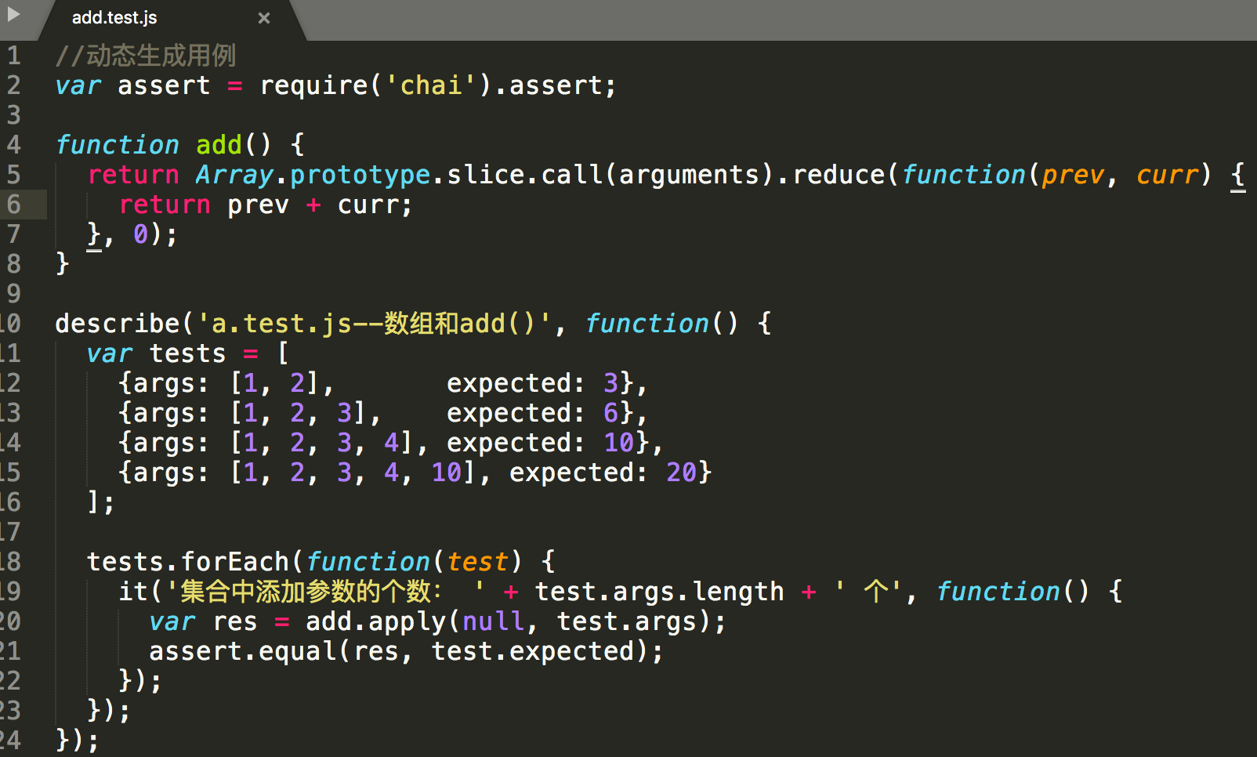
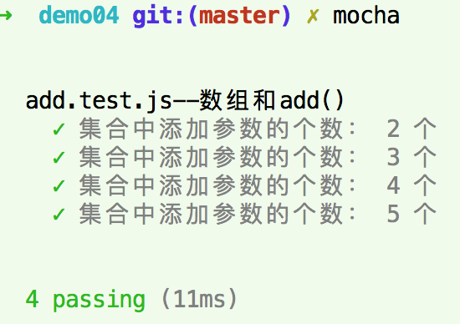
2.5 动态生成测试用例
forEach：有多个测试数据需要显示的时候
demo04

Slide 20
2.6 断言库
断言指的是对代码行为的预期，会返回一个布尔值，表示代码行为是否符合预期。
实际值（-1）和期望值（[1,2,3].indexOf(5)）是一样的，断言为true。
第一个不成功，第二个成功。最后为测试失败。
mocha 允许开发者使用任意的断言库。
常用断言库：should.js、expect.js、chai.js、better-assert、assert（nodejs 原生模块）。
Notes:
断言（assert）指的是对代码行为的预期。断言。
1、所有的测试用例（it块）都应该含有一句或多句的断言。
2、断言是编写测试用例的关键
3、断言功能由断言库来实现，Mocha本身不带断言库，所以必须先引入断言库。
4、断言库有很多种，Mocha并不限制使用哪一种。

Slide 21
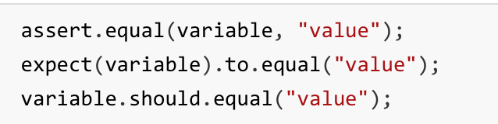
chai.js断言库：接口丰富，文档齐全，可以对各种接口进行断言。
三种风格的断言：
TDD测试驱动开发风格 assert ，不支持链式调用。
BDD行为驱动开发风格的expect和should（不支持IE），链式语言。
demo05
Notes:
TDD：测试驱动开发（Test-Driven Development）测试驱动开发是敏捷开发中的一项核心实践和技术，也是一种设计方法论。TDD的原理是在开发功能代码之前，先编写单元测试用例代码，测试代码确定需要编写什么产品代码。TDD的基本思路就是通过测试来推动整个开发的进行，但测试驱动开发并不只是单纯的测试工作，而是把需求分析，设计，质量控制量化的过程。TDD首先考虑使用需求（对象、功能、过程、接口等），主要是编写测试用例框架对功能的过程和接口进行设计，而测试框架可以持续进行验证。
BDD：行为驱动开发（Behavior Driven Development）行为驱动开发是一种敏捷软件开发的技术，它鼓励软件项目中的开发者、QA和非技术人员或商业参与者之间的协作。主要是从用户的需求出发，强调系统行为。BDD最初是由Dan North在2003年命名，它包括验收测试和客户测试驱动等的极限编程的实践，作为对测试驱动开发的回应。
• expect和should是BDD风格的，二者使用相同的链式语言来组织断言，但不同在于他们初始化断言的方式：expect使用构造函数来创建断言对象实例，而should通过为Object.prototype新增方法来实现断言（所以should不支持IE）；expect直接指向chai.expect，而should则是chai.should()。
• assert风格是三种断言风格中唯一不支持链式调用的，Chai提供的assert风格的断言和node.js包含的assert模块非常相似。
expect 库应用是非常广泛，拥有很好的链式结构和仿自然语言的方法。

Slide 22
2.7 expect断言风格
ok ：检查是否为真
true：检查对象是否为真
to.be、to：作为连接两个方法的链式方法
not：链接一个否定的断言，如 expect(false).not.to.be(true)
a/an：检查类型（也适用于数组类型）
include/contain：检查数组或字符串是否包含某个元素
below/above：检查是否大于或者小于某个限定值
通常写同一个断言会有几个方法
比如：expect(response).to.be(true) 和 expect(response).equal(true)

Slide 23
3、Mocha命令行用法
3.1 基本用法
3.2 异步请求测试
3.3 ajax异步请求测试
3.4 定制生成格式
3.5 添加默认配置
3.6 浏览器显示测试结果
3.7 单元测试实例
3.8 在gulp中运行Mocha测试

Slide 24
3.1 基本用法
mocha命令的基本格式是：mocha [debug] [options] [files]
基本用法
mocha：默认运行test子目录里面的测试脚本，不包括子文件
mocha add.test.js：当前目录下面的该测试脚本。
mocha file1 file2 file3 ： mocha命令后面紧跟测试脚本的路径和文件名，可以指定多个测试用例。
通配符
mocha spec/{my,awesome}.js
mocha test/unit/*.js
命令行参数 mocha --help：查看所有命令
mocha --recursive：执行test子目录下面的所有的测试用例。
mocha --watch：-w 监控执行
mocha --timeout 5000 timeout.test.js：-t 异步测试中需要，默认时间为2000。
demo06

Slide 25
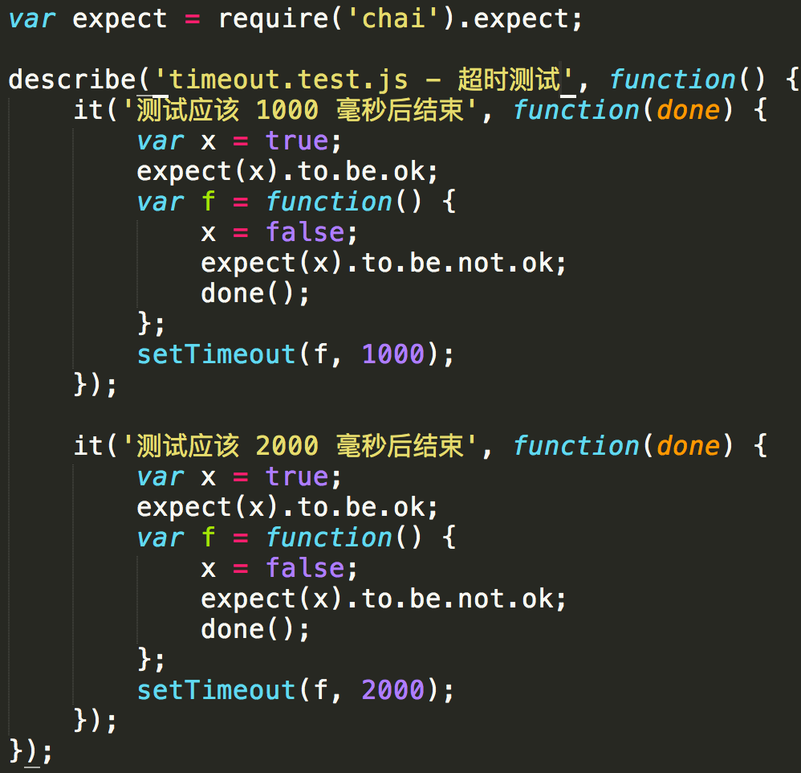
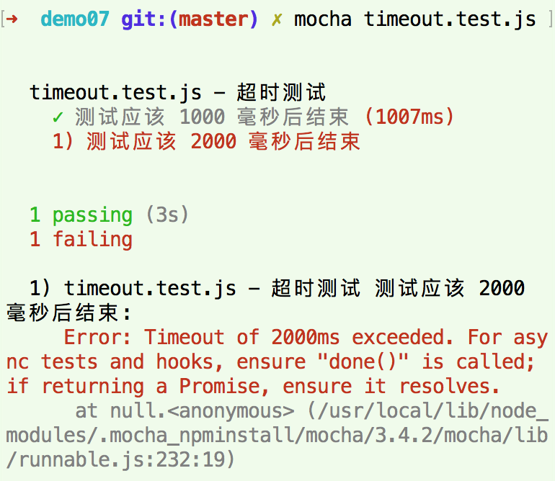
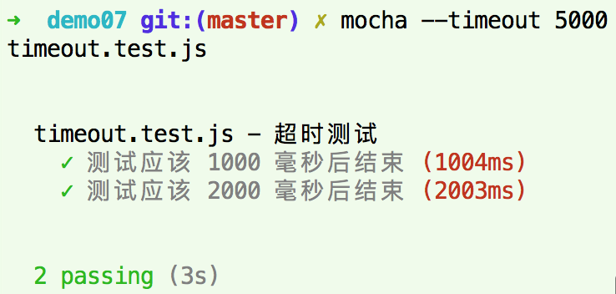
3.2 异步请求测试
done：一个it里面只有一个done。done标识回调的最深处，也是嵌套回调函数的末端。必须有，否则报错。
超时解决：mocha --timeout 3000 timeout.test.js
demo07

Slide 26
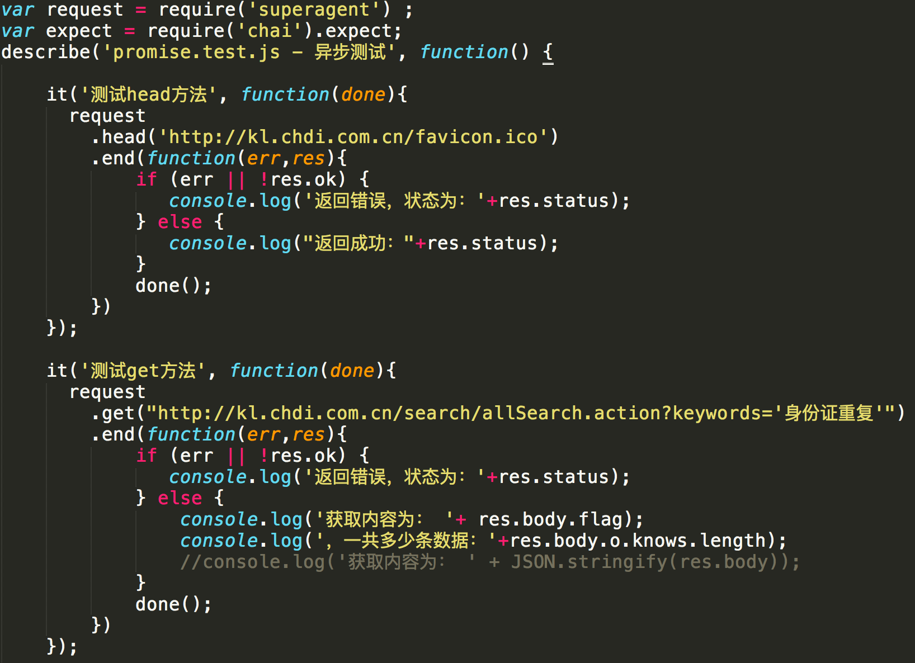
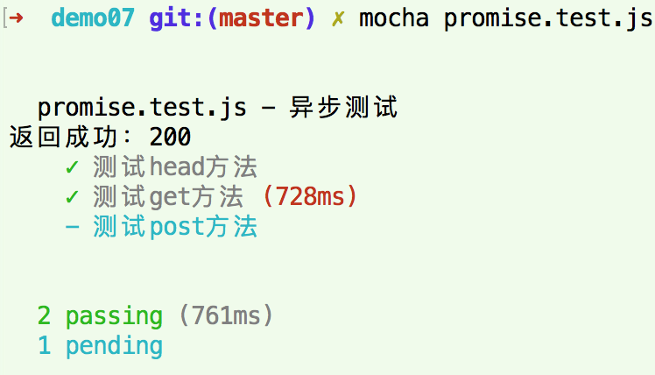
3.3 ajax异步请求测试
del/head/get/post/put和别的http动作都可以使用。
request、end、send、set，均可使用，详见：SuperAgent中文使用文档​
demo07

Slide 27
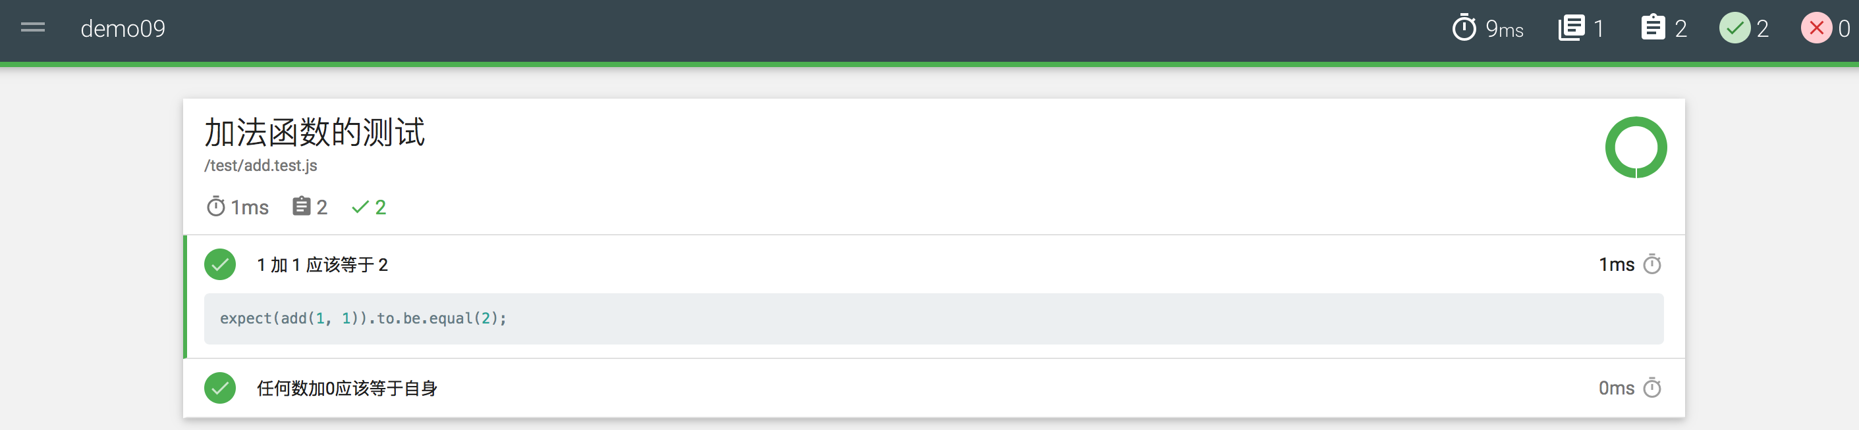
3.4 定制生成格式
mocha --reporter spec：默认为spec格式，可设置其他格式。
-- reporter 简写 -R
生成MD格式
mocha --recursive -R markdown > spec.md 。
上面命令根据test目录的所有测试脚本，生成一个规格文件spec.md。-R markdown参数指定规格报告是markdown格式。
mocha --recursive -R doc > spec.html
详见demo08
添加mochawesome格式，网页版查看
安装项目依赖：npm install --save-dev mochawesome
执行：mocha --reporter mochawesome
详见 demo09

Slide 28
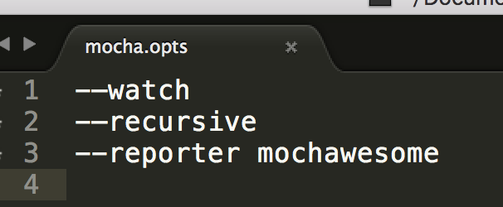
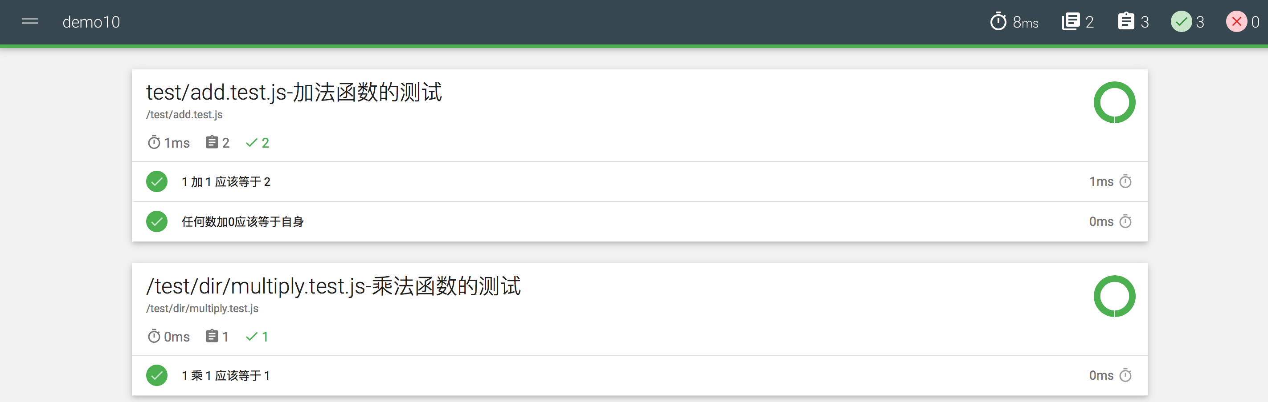
3.5 添加默认配置
test测试目录下新建mocha.opts
例如：mocha --reporter mochawesome --recursive --watch
执行：mocha
详见demo10

Slide 29
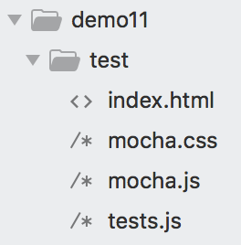
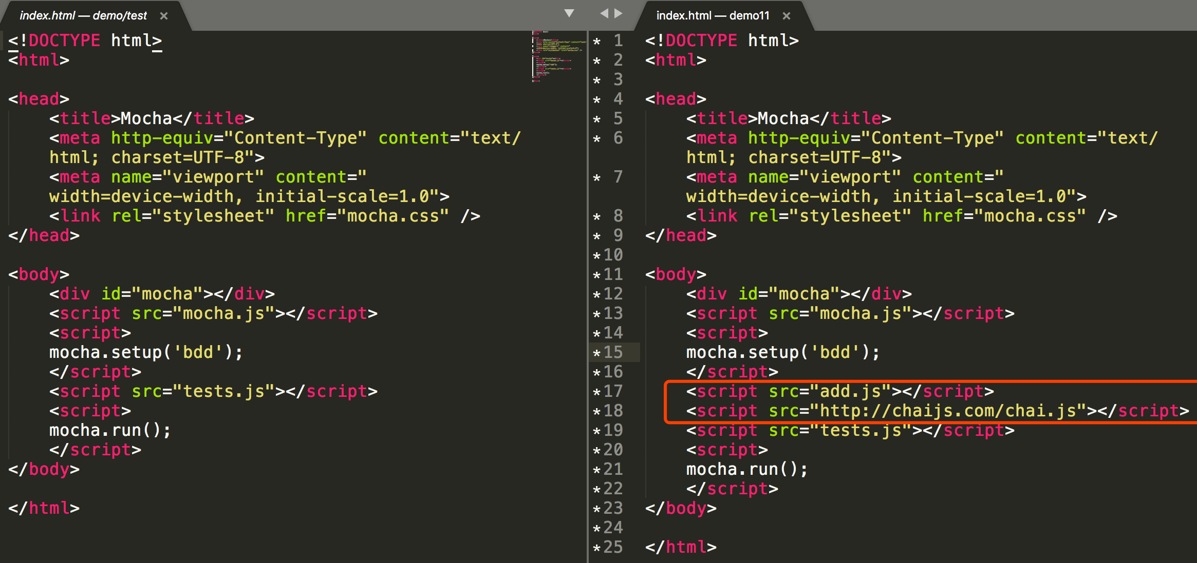
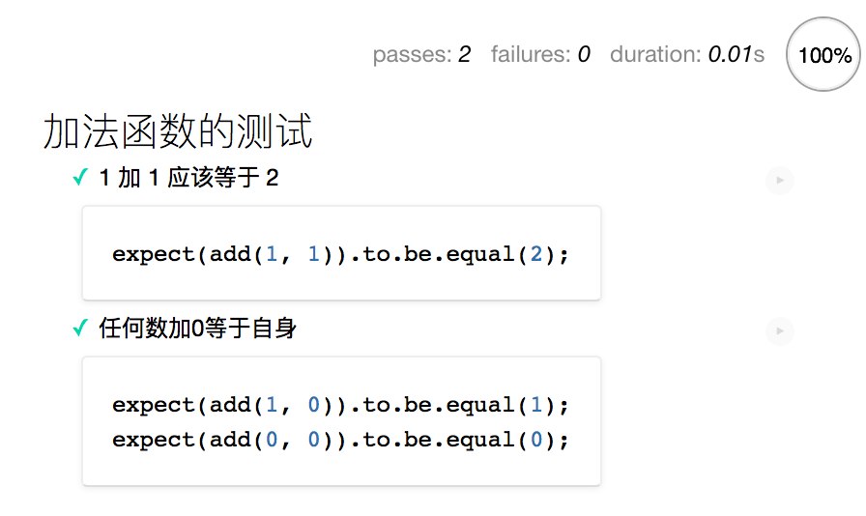
3.6 浏览器显示测试结果
动态生成模板：mocha init test，自动生成一个test目录
其中tests.js是空的，需要自己写（建议将tests.js改成target.test.js）
在html中添加断言库、对应需要测试的target.js。
添加断言库：<script src=“http://chaijs.com/chai.js"></script>
添加需要测试的js：<script src="target.js"></script>
在浏览器里面打开index.html，就可以看到测试脚本的运行结果。
deme11

Slide 30
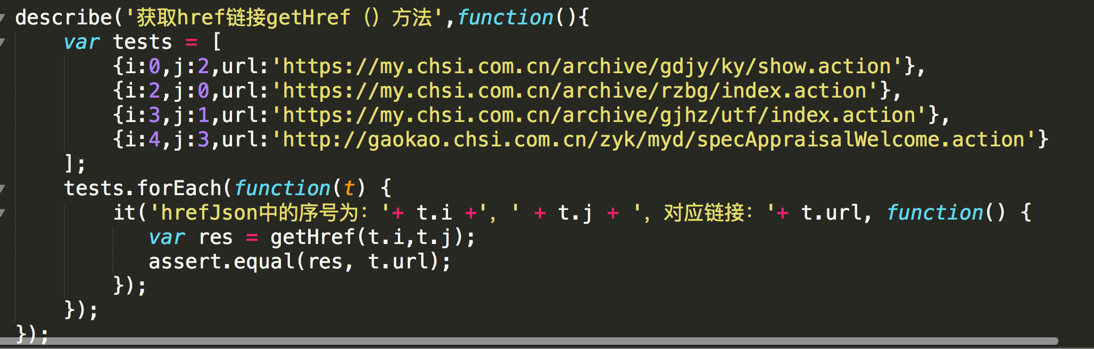
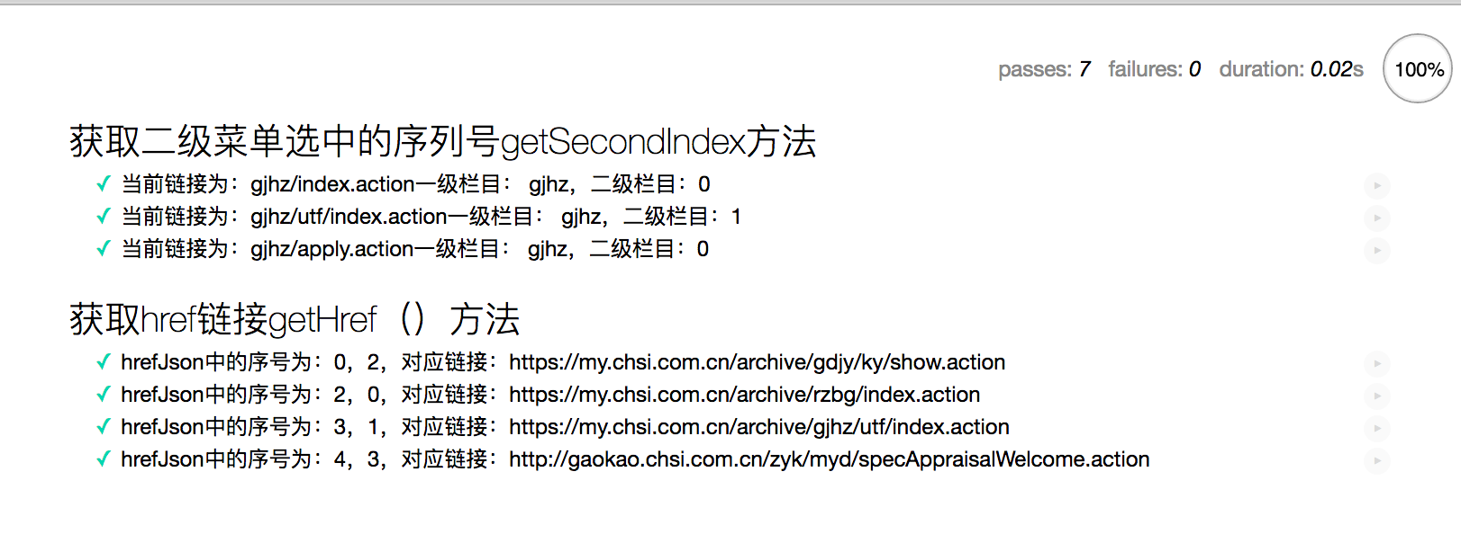
3.7 单元测试实例
demo12

Slide 31
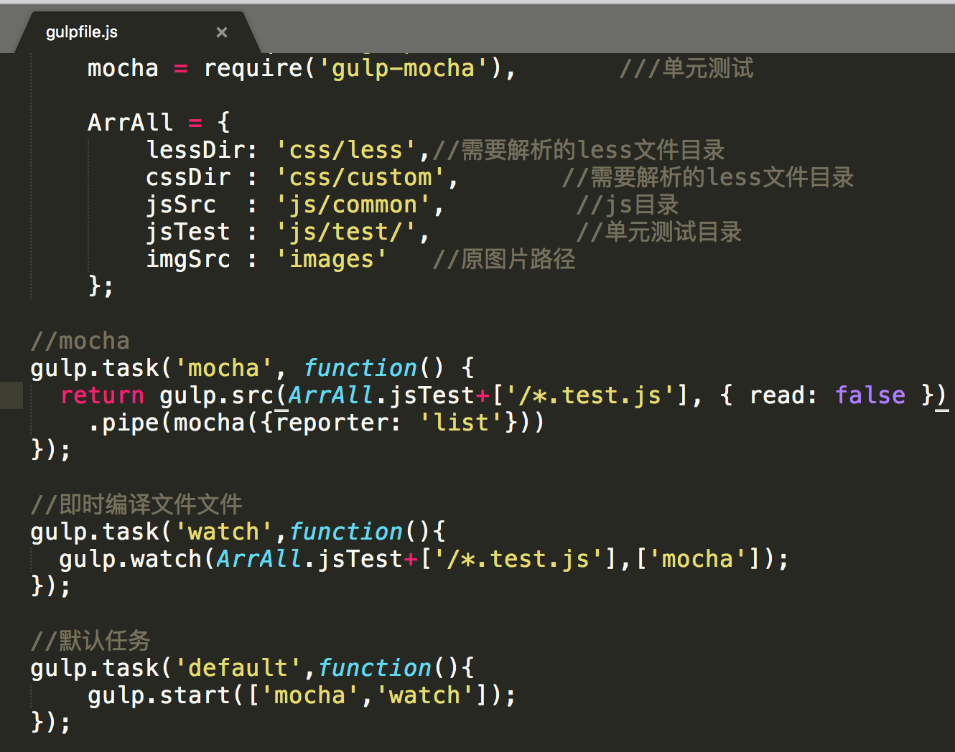
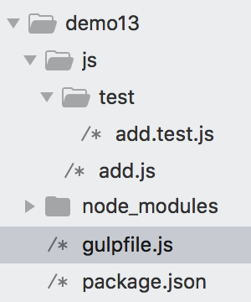
3.8 在 gulp中运行Mocha测试
建立下图所示目录结构。
安装gulp-mocha插件：cnpm install - -save-dev gulp-mocha
编写“mocha”任务，如右图。
执行：gulp
demo13

Slide 32
参考资料
mocha官网：https://mochajs.org/
chai断言库
测试框架 Mocha 实例教程
【Mocha.js 101】钩子函数
异步测试：SuperAgent中文使用文档​

Slide 33
The end，Thanks!

